Slide 1

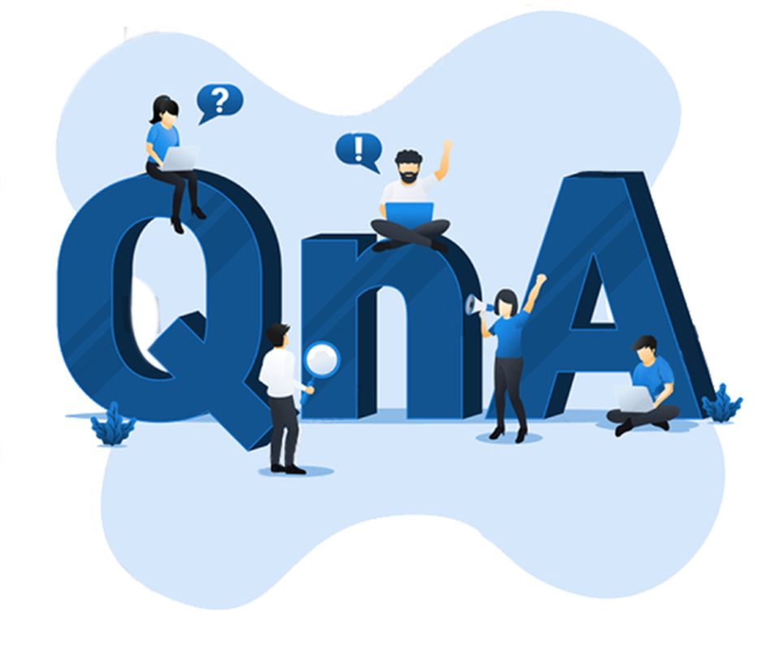
비투바이
QUESTION
AND ANSWER
Notes:
앞서 서두에 소개해 드렸던 Bill Gross가 TED에서 인용했던 마이크 타이슨의 말을 마지막으로 발표를 마치도록 하겠습니다.
마이크 타이슨은 이렇게 말했습니다.
"모든 사람은 계획이 있다. 그들이 얼굴 에 한방 먹기 전까지는 말이지.“
그리고 저는 이 말이 사업에서도 적용된다고 생각합니다.
모든 것이 계획대로 진행되는 것은 아닙니다.
아무리 혁신적이고 참신한 아이디어로 타이밍 맞게 사업을 진행한다 하더라도 고객은 현실입니다.
그리고 고객은 언제든지 저희 사업에 한 방을 날릴 수 있습니다.
이미 언급했듯이 저는 저희가 준비한 아이디어가 세상에 큰 기여를 할 것이라고 생각합니다.

Slide 2
Questions & Answers
01 목표 고객과 그들의 주요 Needs는 무엇입니까?
02 주요 경쟁사는 누구입니까? 경쟁자 분석을 하셨습니까?
03 본 사업모델이 활성화 되지 않은 이유는 무엇입니까?
04 실제 글로벌 B2B 공동구매 시 가격 절감이 가능합니까?
05 본 사업모델의 주요 리스크는 무엇입니까?
06 물류 플랫폼과의 구체적인 연계 방안은 무엇입니까?
07 기존 B2C 플랫폼들이 B2B 시장으로 진입 가능합니까?
08 기존 공동구매와 구매대행 절차는 어떻게 됩니까?
09 B2BUY 플랫폼은 어떠한 프로세스로 진행됩니까?
10 B2BUY에는 어떠한 디지털 신기술을 적용합니까?
11 품질, 배송, 국제정세 이슈는 어떻게 해결합니까?
12 자금조달과 영업 및 마케팅 방안은 무엇입니까?

Slide 3
Q1. 목표 고객과 그들의 주요 Needs는 무엇입니까?
통계청, 관세청, 무역협회 등의 데이터를 기준으로 분석한 결과 국내에는 일반 부품 등을 해외로부터 수입하여 가공하는 중소기업은 약 9만 2천개입니다.
2016년 704개 중소기업 협동조합과 1,002개 중소기업을 대상으로 공동구매 수요 조사를 수행한 결과, 원가 절감 Needs가 가장 큰 것으로 나타났습니다. 특히, 공동구매를 통하 원가 절감율은 5% 이상을 예상하며, 원가 절감에 따른 추가 구매 의향도 있는 것으로 조사되었습니다. 이것은 5%의 원가 절감응ㄴ 38%의 매출 증가 효과로 인식되기 때문입니다.
그러나 중소기업들의 경우, 구매 수량이 많지 않고 기업들간 연계가 쉽지 않기 때문에 원자재 공급사와 전략적 관계 확보에 어려움을 겪고 있으며, 이는 결국 구매력 확보 한계로 이어지고 있습니다. 그리고 중소기업 협동조합의 공동구매 서비스가 존재하고 있으나 전체 기업을 대상으로 제공되고 있지 못하기 때문에 중소기업들의 원가 절감 고민은 여전히 미해결된 상황으로 볼 수 있습니다.

Slide 4
Q2. 주요 경쟁사는 누구입니까? 경쟁자 분석을 하셨습니까?
현재 B2B 대상 공동구매 플랫폼은 중소기업중앙회(K-biz) 플랫폼이 유일한 것으로 조사되었습니다. 하지만 K-biz 협동조합 플랫폼은 중소기업중앙회가 중소기업 경쟁력 강화를 위한 원부자재 조달과 구매력 지원 등을 목적으로 운영하고 있습니다. 이 플랫폼은 중소기업중앙회와 신용보증보증기금, 기술보증기금, IBK기업은행이 협약한 보증기금 연 600억 원의 범위 내에서 중소기업 협동조합에 가입한 기업 중 특정 기업을 선정하여 서비스를 제공하는 한정적 서비스로 볼 수 있습니다. 이 외에도 기업 MRO 서비스를 제공하는 플랫폼은 존재하지만 공동구매 방식은 부재한 상황입니다.
개인적으로는 시장 내 경쟁사가 등장하는 것이 부정적으로만 보이지 않습니다. 오히려 경쟁자가 등장하는 것이 시장이 의미가 있다는 신호로 볼 수 있을 것 같습니다. 만약 경쟁사가 등장하더라도 경쟁사가 해외 원자재 수입 시장 연간 800조 중, 저희가 목표로 하는 8조 시장이 아닌 792조 시장에 진입할 가능성이 높으며, B2B 시장의 특성 상 시장을 선점하는 것이 매우 중요하기 때문에 빠른 의사결정과 추진이 가능한 스타트업이 초기 시장에서는 유리할 것으로 판단됩니다.

Slide 5
Q3. 본 사업모델이 활성화 되지 않은 이유는 무엇입니까?
최근 단품 위주 또는 중국 온라인 유통기업을 활용하던 국내 대행 업체들이 B2B 전문 기업으로 거래선을 전환하는 추세입니다. 그리고 중소기업의 경우 독자적인 원자재 구입 거래선을 식별하거나 확보하는데 한계가 존재하기 때문에 글로벌 이커머스를 활용하는 경우가 많아지고 있습니다.
그러나 해외 업체에 물품 대금 송금 후, 물품을 받는 과정에서 떼이거나 제품 불량 및 결함, 배송 지연 등이 빈번하게 발생함에 따라 대규모 공동구매 형태의 서비스 제공이 활성화되지 못하였습니다. 그리고 중소기업은 기업 간 연계와 협력에 한계가 존재하여 규모의 경제를 통한 비용 절감 효과를 달성하지 못하고 있으며, 특히, 중국 구매대행은 유통사가 아닌 제조사와 직접 거래를 해야 고품질 제품을 저렴하게 구매가 가능하지만 개별 중소기업들의 단품 위주의 거래로는 이러한 거래선 확보가 불가능한 상황입니다.
본 비즈니스는 신뢰 기반 규모의 경제 모형이기 때문에 경쟁의 원천을 규모로 인식하고 있으며, 은행 에스크로 서비스를 통한 신뢰 확보, 그리고 공동구매를 통한 가격 경쟁력 확보가 중요합니다.

Slide 6
Q4. 실제 글로벌 B2B 공동구매 시 가격 절감이 가능합니까?
본 사업의 비즈니스 모델은 MoQ(Minimum Order Quantity), 즉, 최저주문수량을 기반으로 하고 있습니다. 이것은 B2B 거래의 일반적인 형태이며, 일정 수량 이상으로만 주문이 가능하고 구매 수량에 따른 차등화된 가격이 책정됩니다. 즉, 구매 수량이 많을수록 가격이 낮아지는 형태입니다.
그리고 실제로 알리바바를 통해 두 가지 제품에 대한 실제 구매를 진행하였습니다.
먼저, 포장테이프의 경우 기존 가격 대비 60% 저렴한 가격으로 구입이 가능하였으나 알리바바에서 제공하는 물류서비스 이용 시 구매 수량 증가에 따른 물류 비용의 증가로 약 10% 정도의 가격 인하 효과만 달성되었습니다. 그러나 무선 이어폰은 1개 구매 가격 9,300원에 비해 1,000개 구매 시 개발 2,200원에 구매가 가능했으며, CJ대한통운의 LCL(Less than Container Load, 꽉 채우지 못한 컨테이너 활용) 물류망을 공동 이용한 결과 한국 도착도 기준 개당 34원의 물류비만 지불되었습니다.
즉, MoQ 비즈니스에서 공동구매 효과는 존재하며, 물류 비용도 MoQ 비즈니스와 동일하게 규모의 경제 실현이 중요한 요소로 확인되었습니다.

Slide 7
Q5. 본 사업모델의 주요 리스크는 무엇입니까?
온라인 이커머스를 통한 제품의 구매이기 때문에 제품의 불량 및 결함 등을 사전에 식별하는 노력이 필요합니다. 그러나 사업의 초기 단계에 이를 혼자 수행하는 것은 불가능하기 때문에 CJ대한통운과 전략적 협업을 통해 사업 초기에는 CJ대한통운이 현지에서 50박스 단위의 샘플 검수와 전수 중량 검수를 진행하고, 향후에는 중국에 별도 파트너를 통한 검수와 소싱 기업 안정성의 지속적인 체크를 수행할 계획입니다. 또한 알리바바의 경우, 플랫폼 내 거래 제품에 대한 불량 및 결함 발생 시 100% 환불 및 교환이 가능한 구조입니다.
그리고 플랫폼이 활성화되기 위해서는 무엇보다 소싱 성공률과 공동구매 참여자의 지속적인 유도가 필요합니다. 그렇지 않을 경우, 영업 및 마케팅 비용이 과도하게 소요될 가능성이 있습니다. 이러한 이슈를 해결하기 위해 대한상공회의소의 9만 회원사와 구미산업공단 등 업무 협약(MOU)을 통한 시장 先진입과 고객 확보가 매우 중요합니다. 또한 높은 수준의 공동구매 성공율을 확보하기 위해서 빅데이터 분석 기반의 적기 소싱과 최적 가격 협상 노력이 필요합니다.

Slide 8
Q6. 물류 플랫폼과의 구체적인 연계 방안은 무엇입니까?
플랫폼의 시장 안착과 선점을 위해서 중국 비즈니스 영위 중인 물류업체와의 협업이 반드시 필요한 상황입니다. 그리고 물류 직접 운영 보다 기존 물류 공동 활용 시 물류 비용이 20~30% 이상 절감이 가능하며, 동일 날짜에 딜이 종료되는 제품을 하나의 컨테이너에 담아 수입하거나 다른 상품과 혼적 등 물류비용 최소화 노력을 함께 추진할 수 있는 전략적 파트너 확보가 중요합니다. 이러한 관점에서 CJ대한통운 신사업팀과 비즈니스 모델에 대한 검토를 완료하였으며, 사업 추진 시 업무 협약을 추진할 계획입니다.
그리고 안정적인 중국 원자재 공급 업체와의 구매 협상을 위해 CJ대한통운의 중국 네트워크를 활용한 협업도 함께 진행할 예정입니다. 기본적으로 알리바바는 공급 신뢰성 문제 발생 시 100% 환불을 하고 있으나 추가적으로 현지 CJ대한통운 파트너가 검수를 진행하여 신뢰성을 높이고자 합니다. 또한 구매 제품에 대한 노하우 확보 전까지 해당 제품의 전문가에게 샘플을 전달하여, 전문적인 검수를 추가로 진행할 계획입니다.

Slide 9
Q7. 기존 B2C 플랫폼들이 B2B 시장으로 진입 가능합니까?
B2C는 개인 소비자에게 물건을 팔고, B2B는 기업에게 물건을 파는 사업입니다.
목표로 하는 고객이 다르기 때문에 거래 형태와 영업 및 마케팅 방식이 다를 수 밖에 없습니다. B2C는 최종 소비자를 세분화하고 타겟을 지정하여 많이 보는 곳에 많이 노출하는 노력이 필요하지만 B2B는 목표로 하는 기업이 상품과 주문 문의를 할 수 있도록 영업 및 판매 채널을 기획하는 것이 중요합니다.
물론 B2C의 B2B 시장 진입은 가능하지만 별도 B2B 플랫폼 구축, 목표 고객 타겟팅, 별도 영업 및 마케팅 수행 등 고민해야 할 영역이 많습니다. 그렇기 때문에 무엇보다 시장을 선점하는 것이 중요합니다.
참고로 인터파크 홀딩스는 B2C의 인터파크, MRO 플랫폼인 아이마켓, 의료전문 구매대행 서비스인 가디언 플랫폼을 별도로 운영하고 있습니다. 이는 B2C와 B2B 영역이 분리되어 있다는 예로 볼 수 있을 것 같습니다.

Slide 10
Q8. 기존 공동구매와 구매대행 절차는 어떻게 됩니까?
가장 보편적인 공동구매 방식은 플랫폼에서 사전에 공동구매 수요를 파악하고, 이를 기반으로 생성된 공동구매에 구매자들이 참여할 수 있도록 홍보 및 마케팅을 수행합니다. 신청자들은 플랫폼에서 공동 구매를 신청하고 대금을 플랫폼에 결제하면, 플랫폼은 공동구매 목표가 달성된 시점에 일괄 주문을 하게 됩니다. 이후의 절차는 일반적인 온라인 커머스를 통한 제품 배송 등과 동일하게 진행됩니다.
만약, 공동구매 목표를 달성하지 못하면 공동구매 신청자들에게 구매 대금을 환불하고 종료됩니다.
그리고 구매대행은 글로벌 이커머스 플랫폼에서 판매하는 제품에 대한 현지 구매를 요청하고, 현지 구매가 가능한 경우 구매대행 비용, 통관 및 배송 비용 등이 포함된 견적서를 구매대행 요청자에게 전달합니다. 구매 의뢰자가 구매를 요청하고 대금을 결제하면 현지에서 구매를 한 후, 글로벌 배송 업체를 통해 제품을 구매 의뢰자에게 전달합니다.

Slide 11
Q9. B2BUY 플랫폼은 어떠한 프로세스로 진행됩니까?
B2BUY의 공동구매는 중소기업들의 직접 신청 또는 빅데이터 분석을 기반으로 생성된 공동구매로 시작됩니다. B2BUY는 신청된 공동구매 제품과 수량을 기반으로 해외 공급처인 글로벌 이커머스 플랫폼의 판매자와 구매가격을 협상합니다. 이 때 구매 수량 구간에 따른 수수료를 포함한 구매 가격을 확정합니다. 판매자와의 협상이 완료되면 글로벌 이커머스 플랫폼의 판매자는 협상된 내용을 포함한 B2BUY만을 위한 상품정보 페이지를 생성합니다. 그러면 B2BUY는 해당 정보를 연계하여 B2BUY 내에 공동구매 딜을 생성하고, 참여 수량, 시기에 따른 차등화된 수수료 정책을 적용합니다. 국내 중소기업들이 공동구매에 참여하고, 구매 대금과 수수료, 물류비를 포함한 전체 금액을 은행 에스크로에 예치하고 배송 방식을 선택합니다. 공동구매 목표가 달성되면 B2BUY는 해당 제품을 판매자에게 발주하고, 검수, 통관, 물류 등은 연계된 물류플랫폼을 통해 진행됩니다. 물론 물류플랫폼 내 진행 상황은 B2BUY를 통해 확인이 가능합니다. 최종적으로 구매자가 제품을 수취하고 구매를 확정하게 되면 물품 대금, 플랫폼 수수료, 물류 비용 등이 정산되고 공동구매가 종료됩니다.

Slide 12
Q10. B2BUY에는 어떠한 디지털 신기술을 적용합니까?
B2BUY에서는 기본적으로 빅데이터 기반의 인공지능 분석 기술을 적용할 계획입니다. 이를 통해 고객 별 필요 원자재 제시 및 추천이 가능한 개인화 서비스, 고객 관점의 원자재 시장 예측 서비스, 플랫폼을 통해 거래된 원자재 및 공급처에 대한 분석 정보를 제공합니다. 그리고 향후 지속적인 데이터 확보와 빅데이터 고도화를 통해 공동구매 가격 협상을 위한 수량 별 최적 가격 협상(안) 도출, 그리고 고객 대상 기존 원자재를 대체할 수 있는 대체 원자재의 역 제안 등을 수행할 계획입니다.
이 외에도 기본적인 서비스가 안정화되면 플랫폼 거래 신뢰성 및 안정성 확보를 위해 다양한 디지털 신기술을 추가 도입할 예정입니다. 블록체인 기반의 거래 내역 관리 및 거래 증빙 관리 서비스를 포함하여, RPA 도입을 통한 공동구매 생성 및 진행, 메일 및 알림 발송, 공급처 가격 협상(案) 등 반복적인 업무에 대한 자동화를 추진하고자 합니다.

Slide 13
Q12. 자금조달과 영업 및 마케팅 방안은 무엇입니까?
현재 가장 자금조달이 가장 필요한 부분은 플랫폼 개발과 연계를 위한 개발자 확보입니다. 기본적인 플랫폼 설계는 완료되었지만 실제 개발을 위한 정교화 작업과 짧은 시간 내 개발을 완료하기 위한 숙련된 개발자 확보가 필요합니다. 또한 빅데이터 기반 인공지능 분석 등의 디지털 신기술 적용을 위한 고급 인력의 지원이 중요합니다. 이러한 관점에서 개발자 고용을 위한 자금 확보가 무엇보다 중요한 상황입니다. 이를 위해 예비창업자 패키지의 선정과 함께 종료 시점에 추가적인 투자 유치를 위한 IR 활동의 지속적인 수행이 필요할 것으로 판단됩니다.
국내 주요 산업단지를 대상으로 전략적인 영업 및 마케팅을 진행할 예정입니다. 현재 구미시장 직속 정책자문비서실과 구미공단을 대상으로 서비스를 구현하기 위한 업무 협약을 논의하고 있습니다. 이와 함께, 대한상공회의소 회원복지팀과 회원사 대상 서비스 제공을 위한 업무 협약도 추진 중에 있습니다. 추가적으로 하나은행 에스크로 서비스 연계에 따른 은행의 기업 대출 채널과 영업 접점도 함께 활용할 계획입니다.

